Slide 1
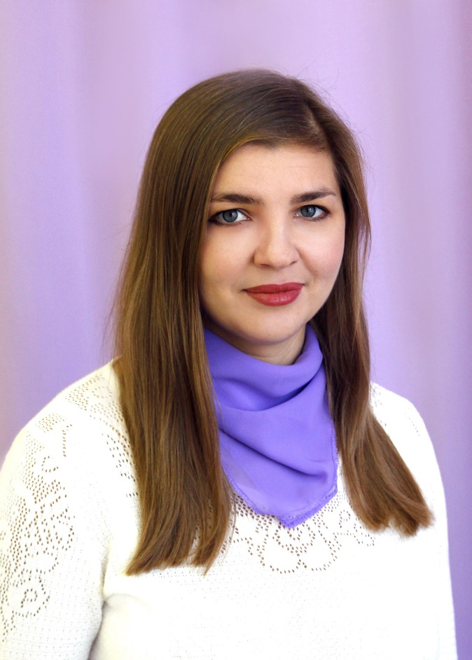
Министерство образования Республики Мордовия Портфолио Цимбал Елены Владимировны, музыкального руководителя
МАДОУ «Центр развития ребенка – детский сад № 7»
Дата рождения: 20.06.1987 г.
Профессиональное образование: высшее, ГВОУ «Донецкий национальный технический университет»
Квалификация: инженер по научным, аналитическим и экологическим приборам м системам.
Диплом: НК № 37288950
Дата выдачи: 30 июня 2009 года.
Профессиональная переподготовка: ФГБОУ ВО «Мордовский государственный педагогический университет им. М.Е. Евсевьева».
По программе: «Педагог дополнительного образования (вокально-исполнительское мастерство)
Диплом: 132415 523540
Дата выдачи: 16 апреля 2022 года.
Общий трудовой стаж: 6 лет
Стаж педагогической работы (по специальности): 6 лет
Наличие квалификационной категории: не имеет
Дата последней аттестации: -

Slide 2
https://ds7sar.schoolrm.ru/sveden/employees/25188/284973/

Slide 3
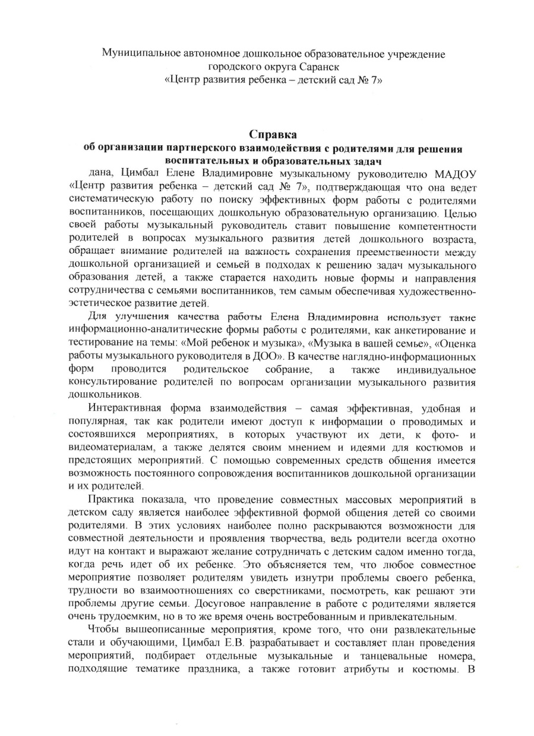
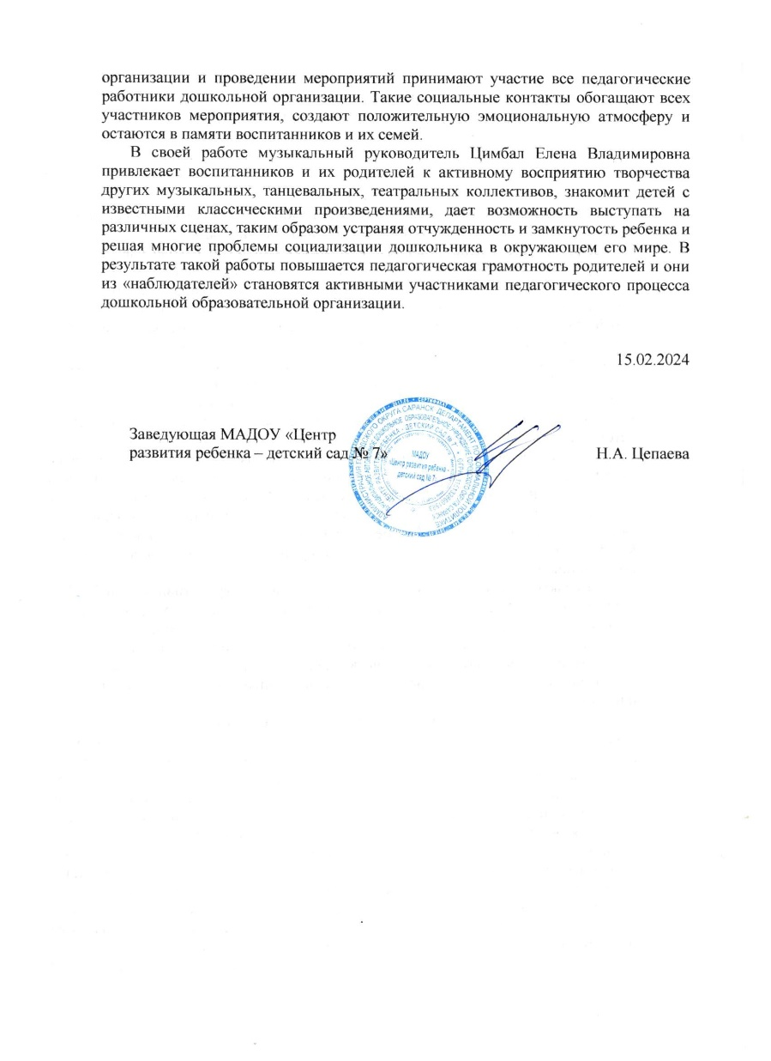
2. Организация партнерского взаимодействия с родителями для решения воспитательных и образовательных задач

Slide 4
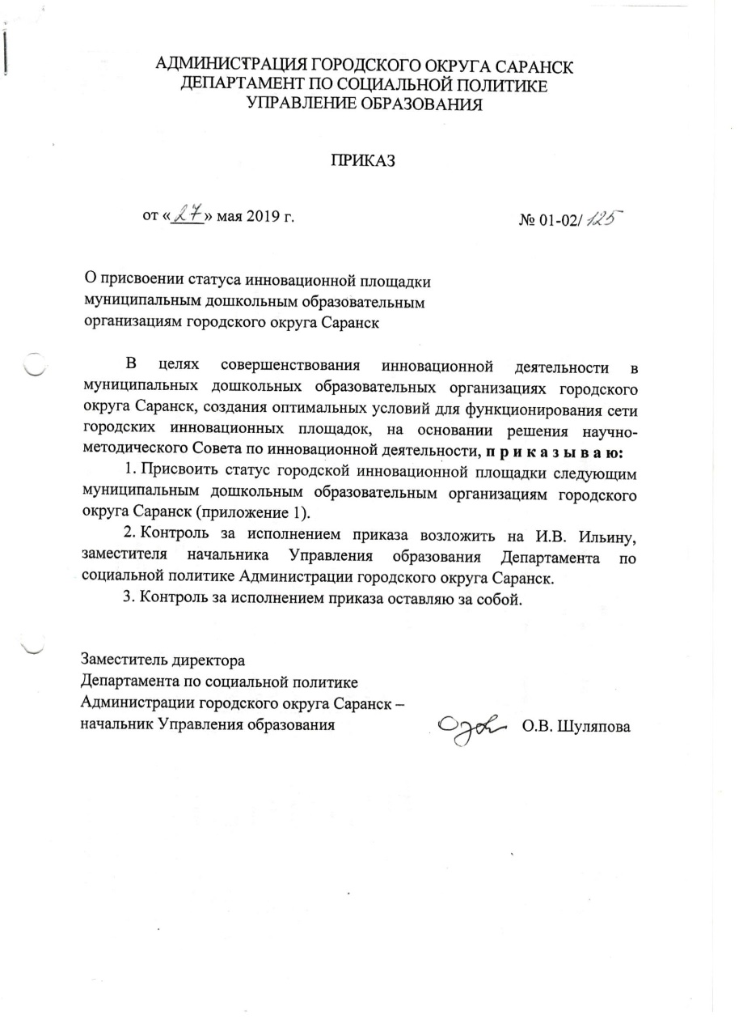
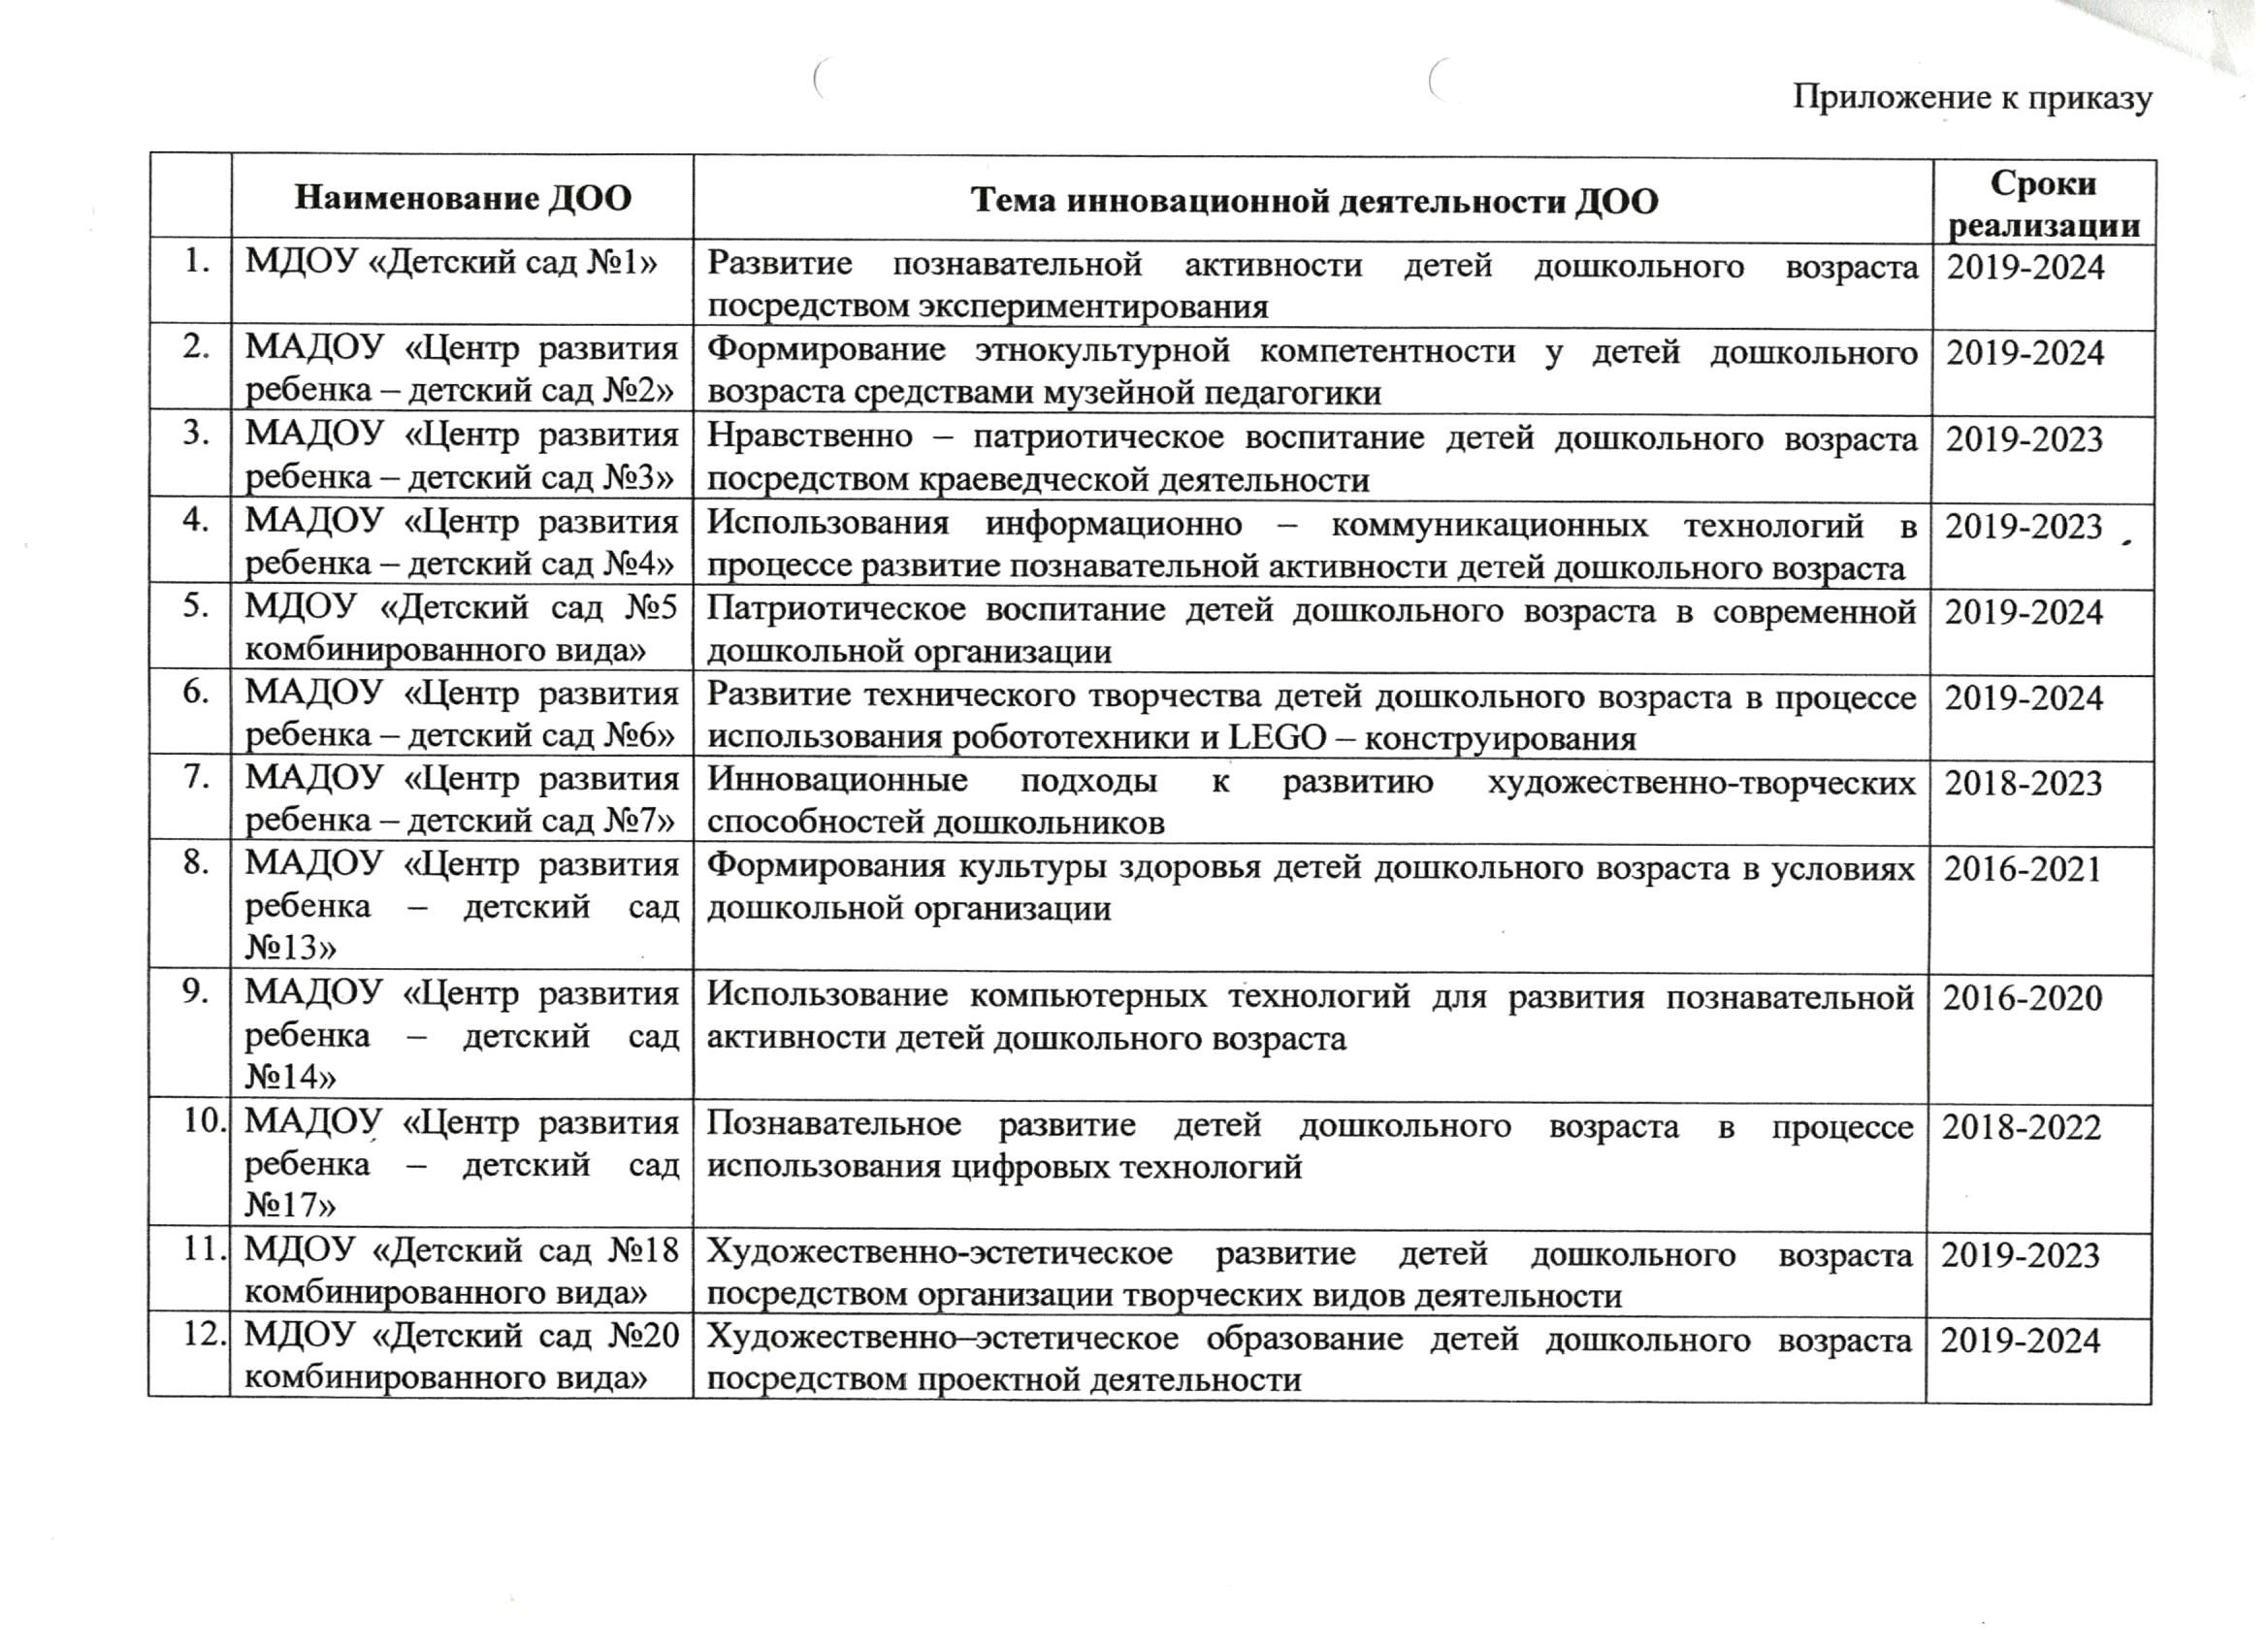
3. Участие инновационной
(экспериментальной деятельности)

Slide 5
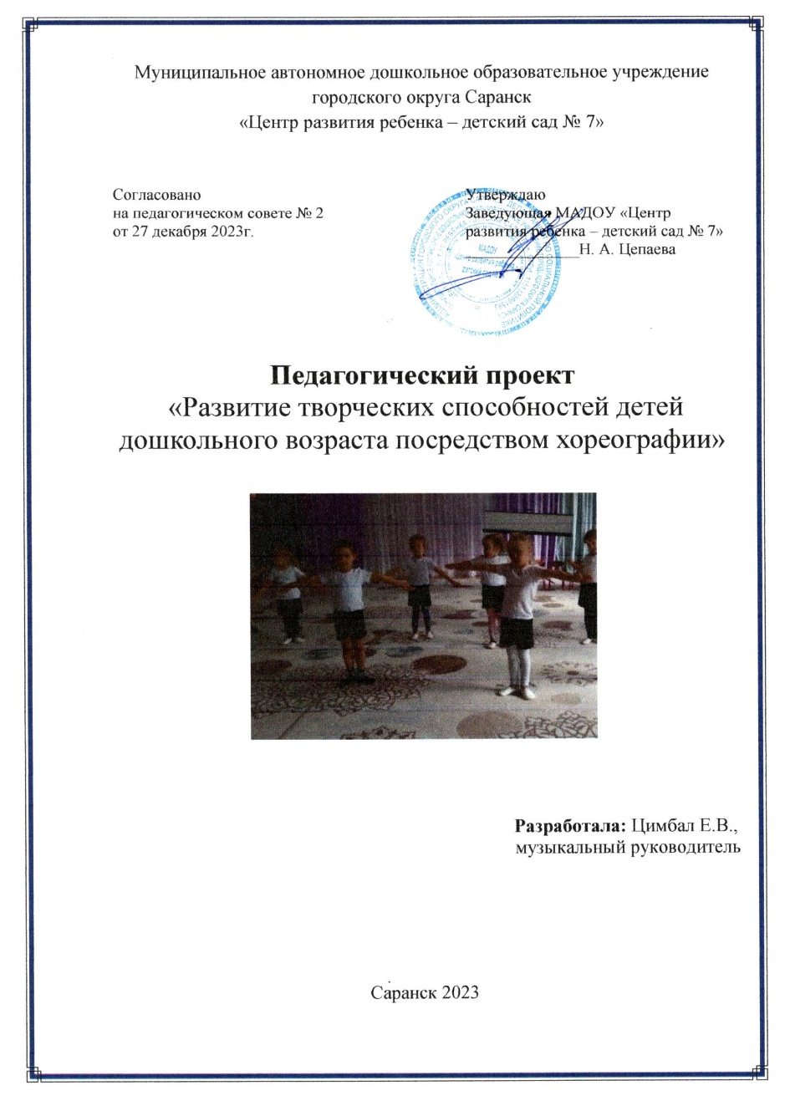
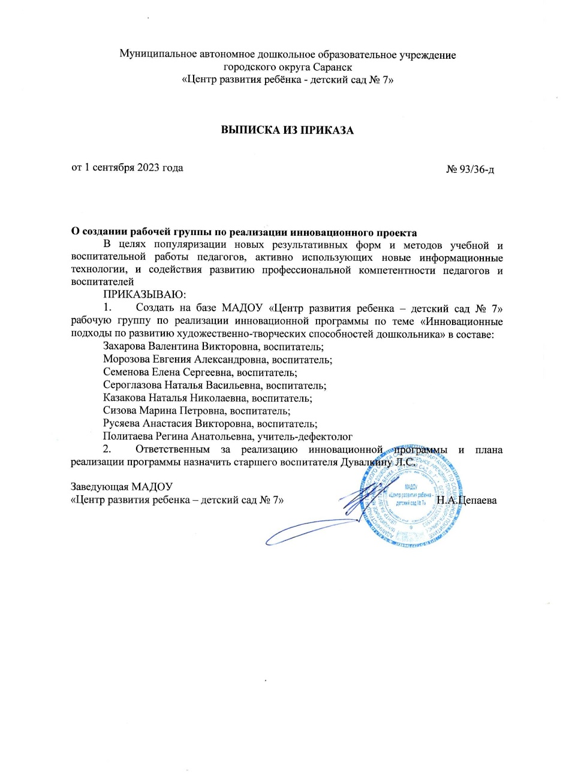
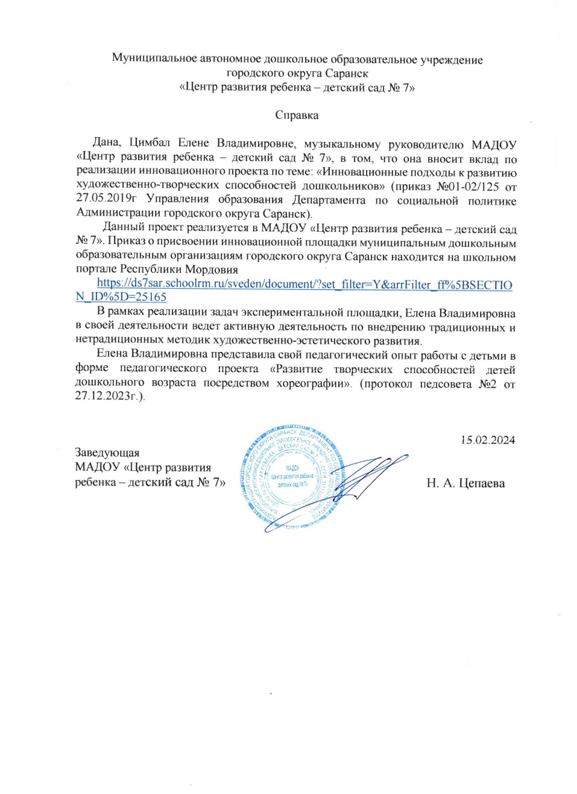

Slide 6
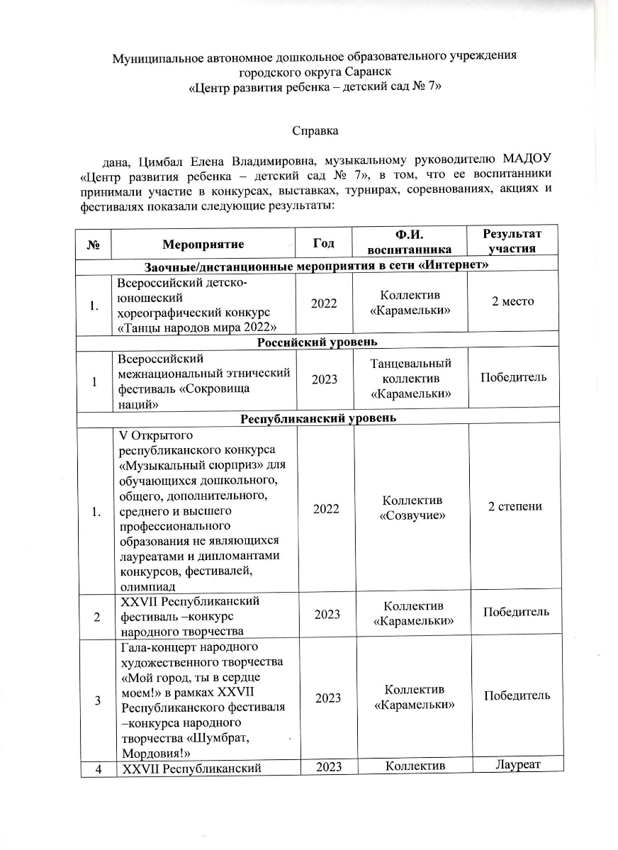
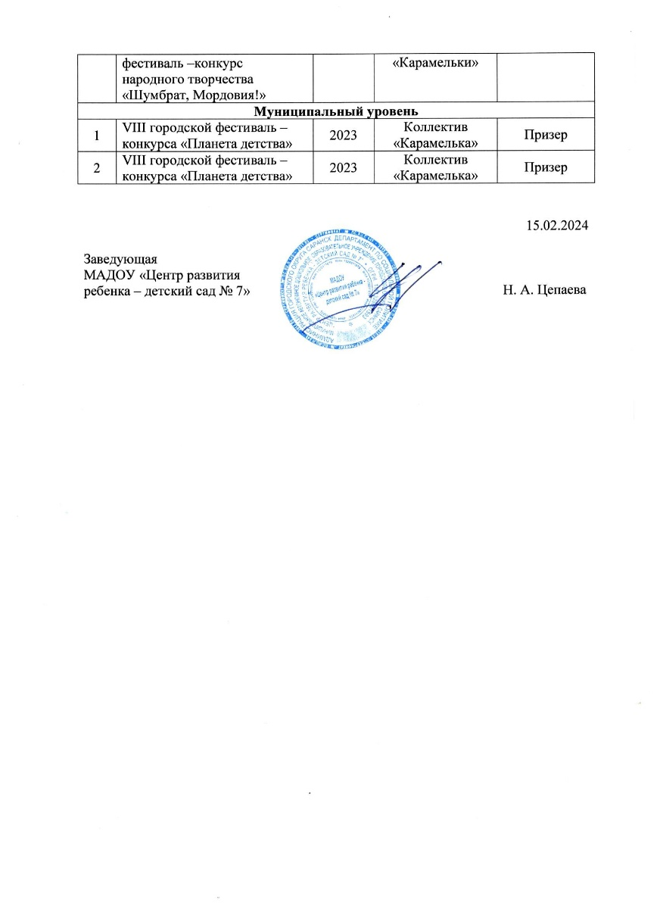
4. Результаты участия воспитанников в: конкурсах; выставках, турнирах, соревнованиях, акциях, фестивалях.

Slide 11
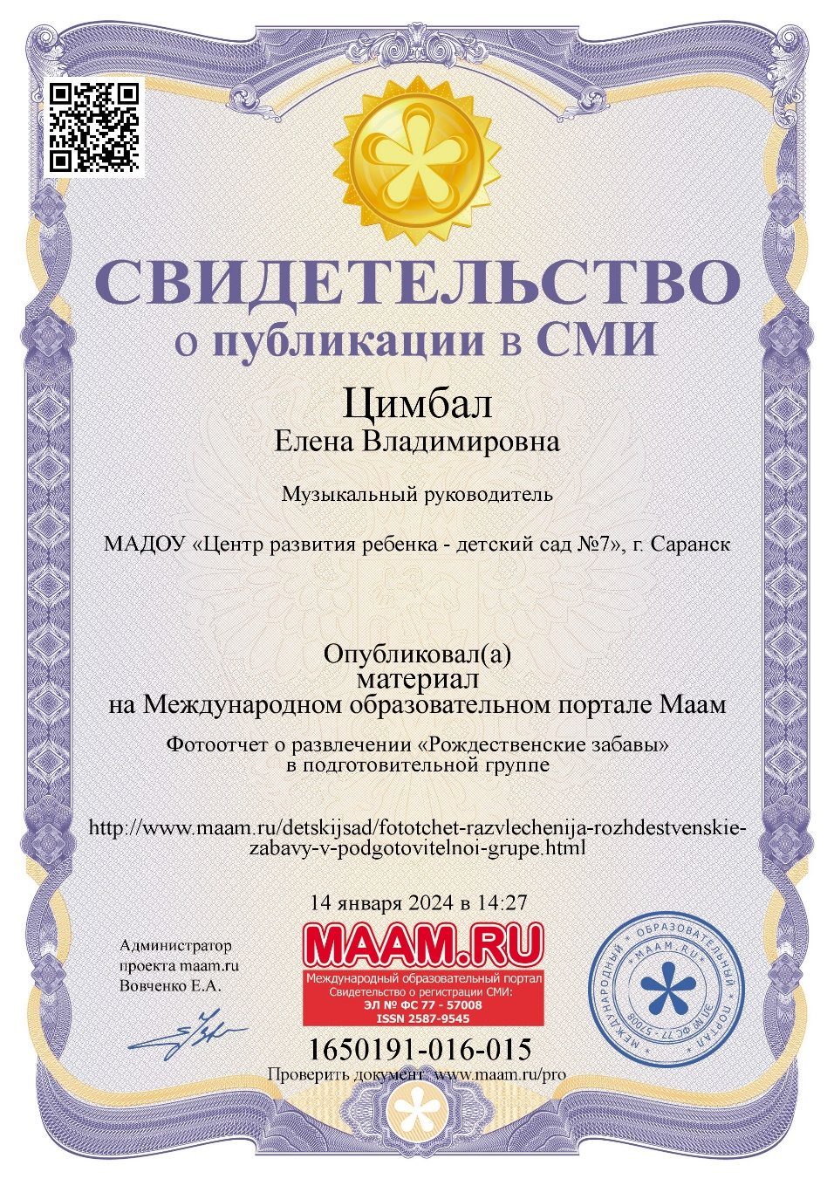
5. Наличие публикаций.

Slide 12
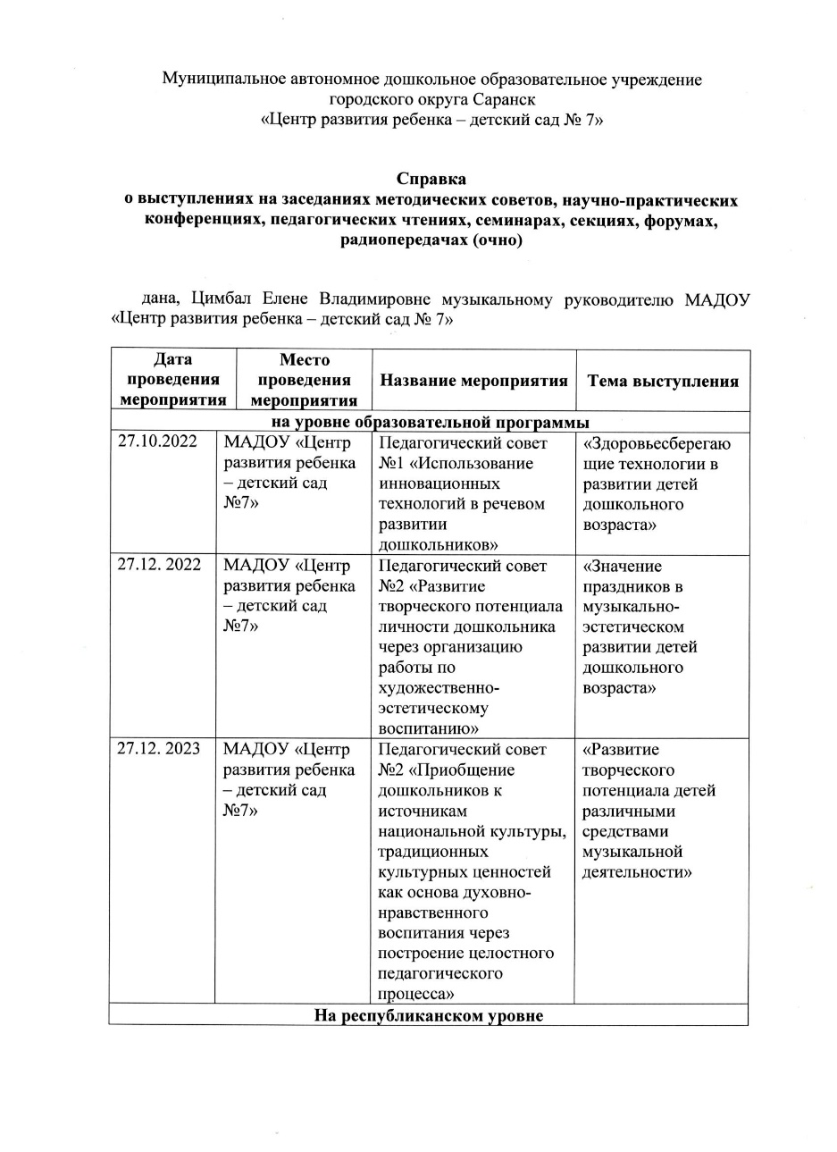
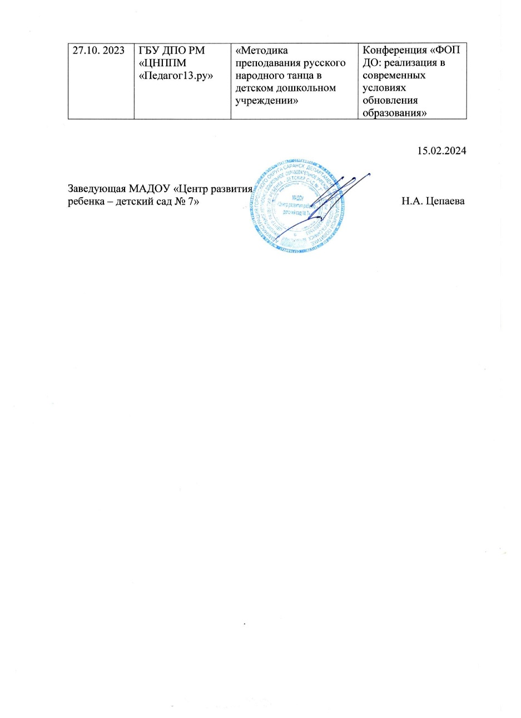
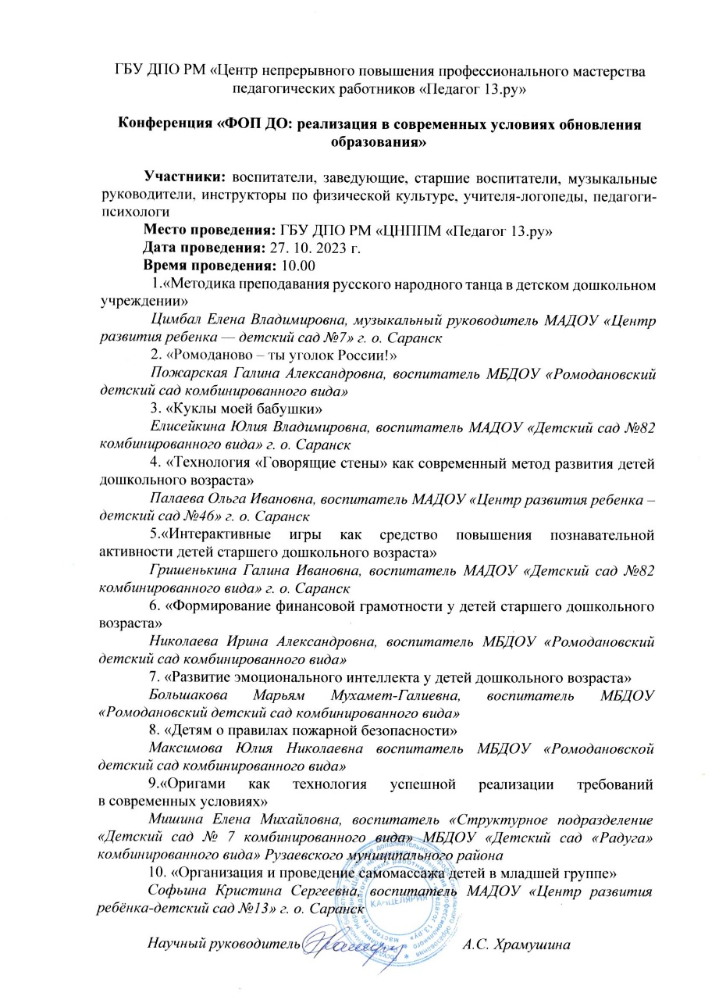
6. Выступления на научно-практических конференциях, педагогических чтениях, семинарах, секциях, методических объединениях.

Slide 13
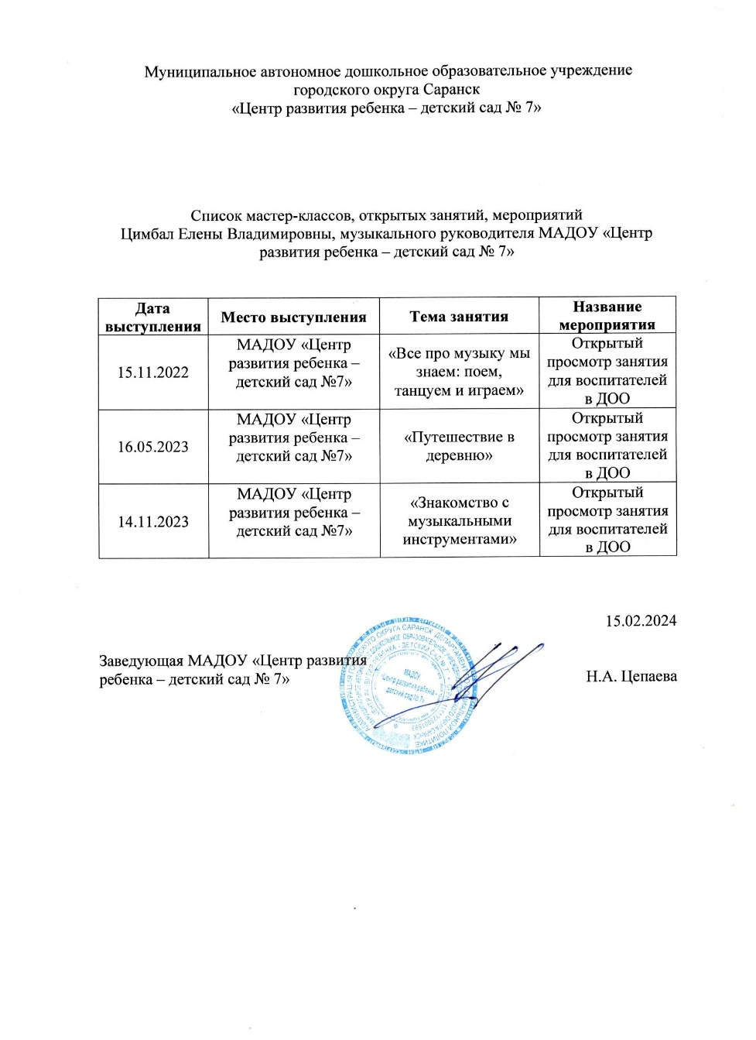
7. Проведение открытых мероприятий, мастер-классов.

Slide 14
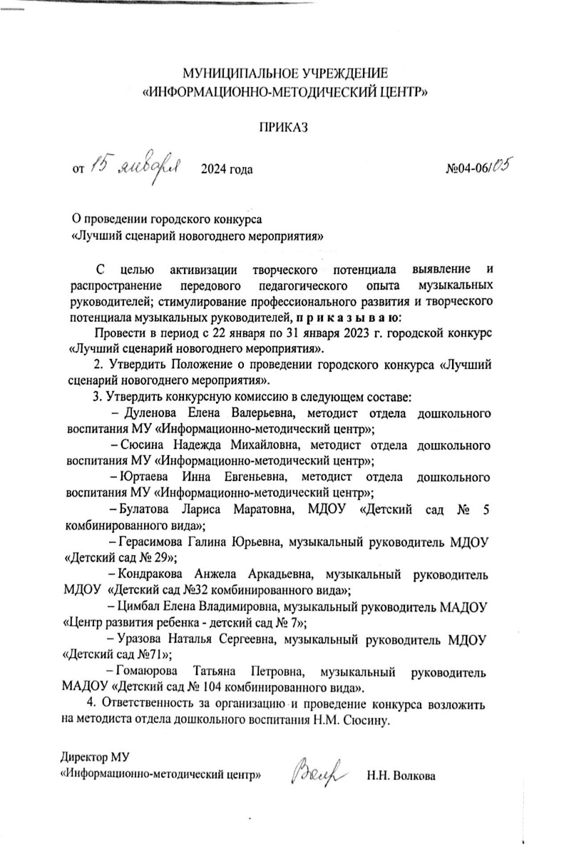
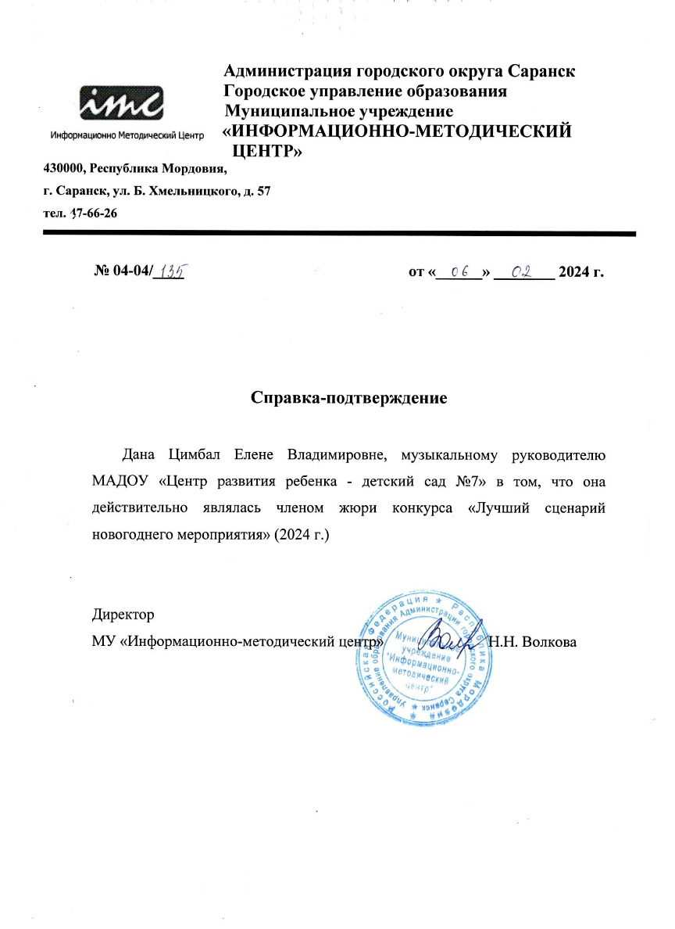
9. Общественно-педагогическая активность педагога: участие в комиссиях, педагогических сообществах, в жюри конкурсов

Slide 15
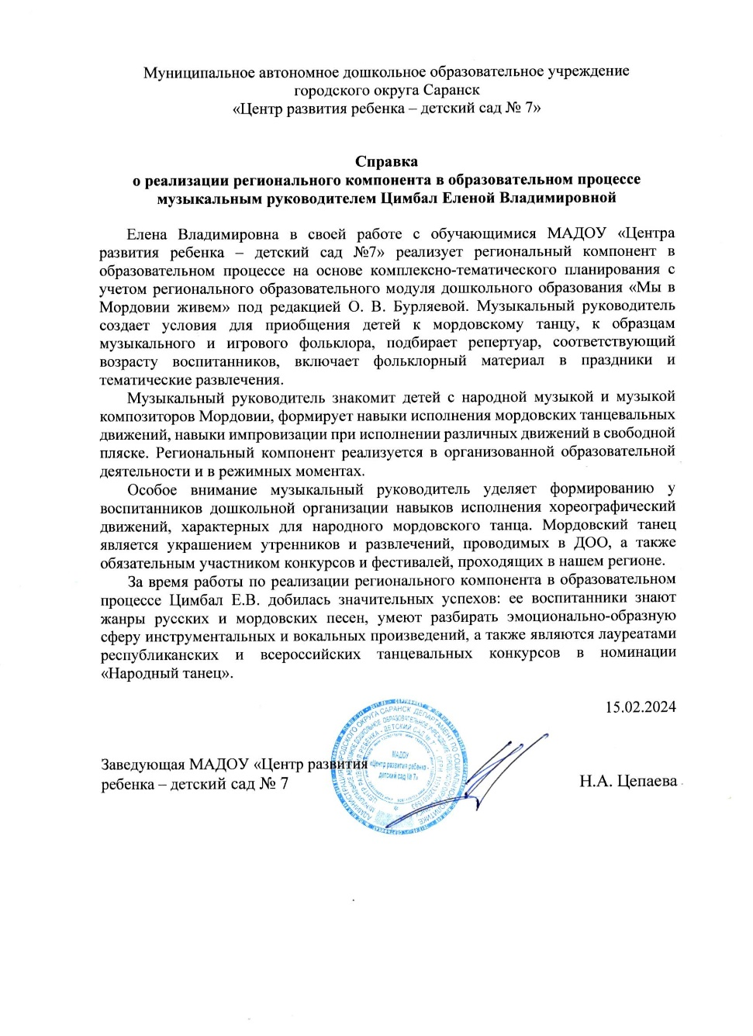
10. Реализация регионального компонента в образовательном процессе.

Slide 16
11. Участие педагога в профессиональных конкурсах.

Slide 17
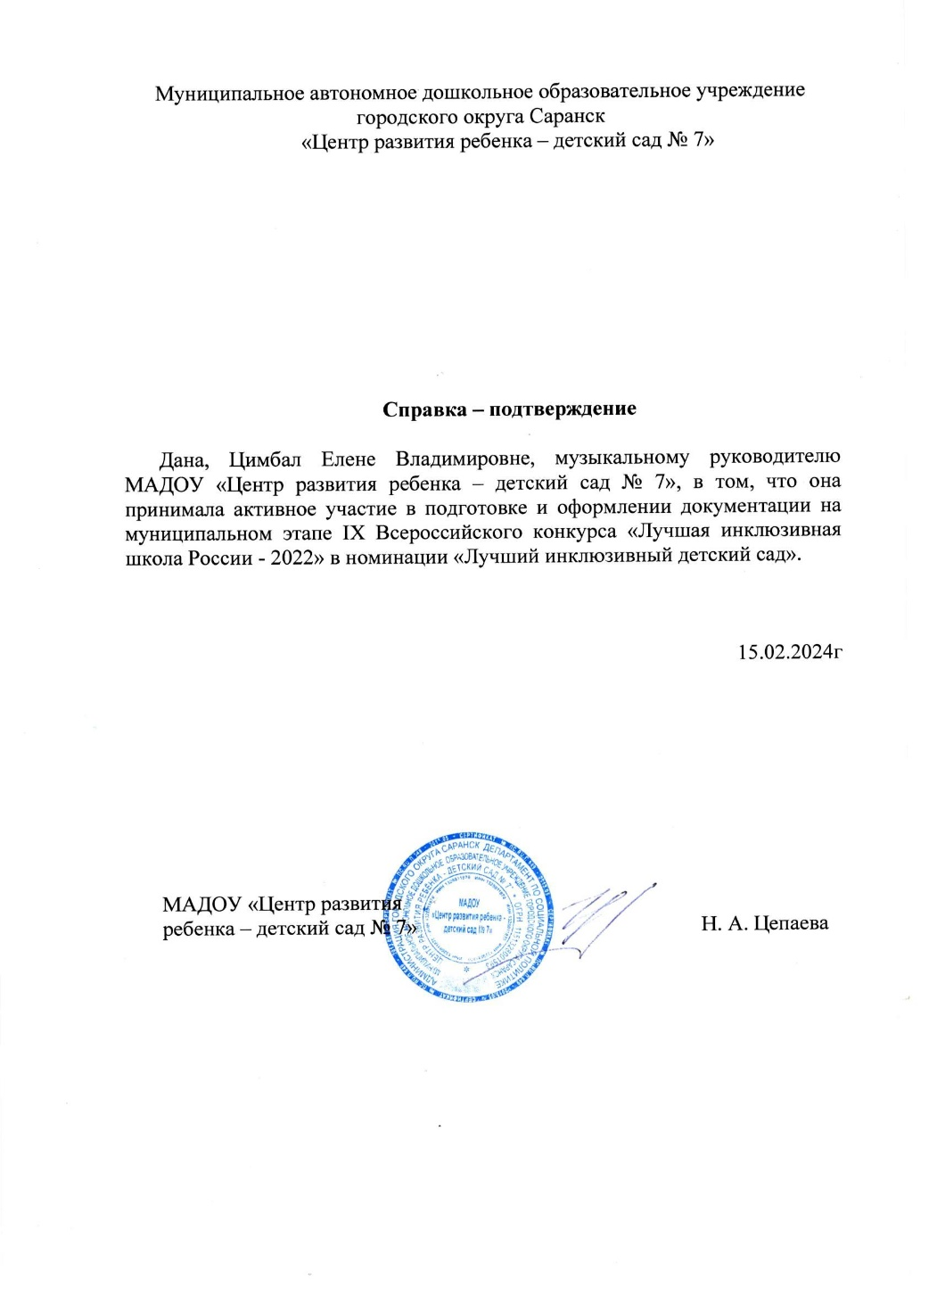
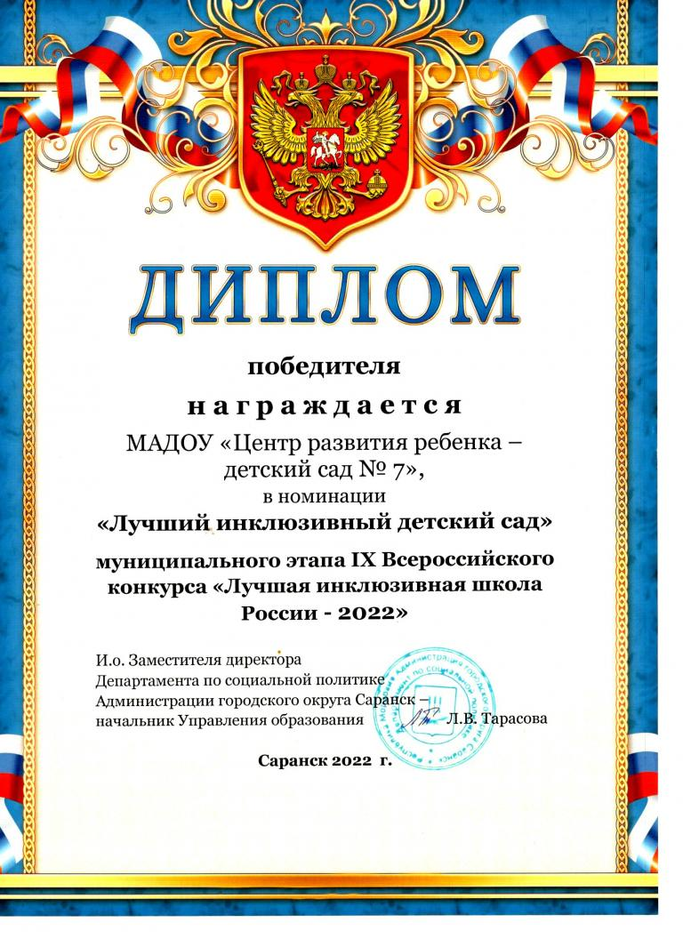

Slide 18
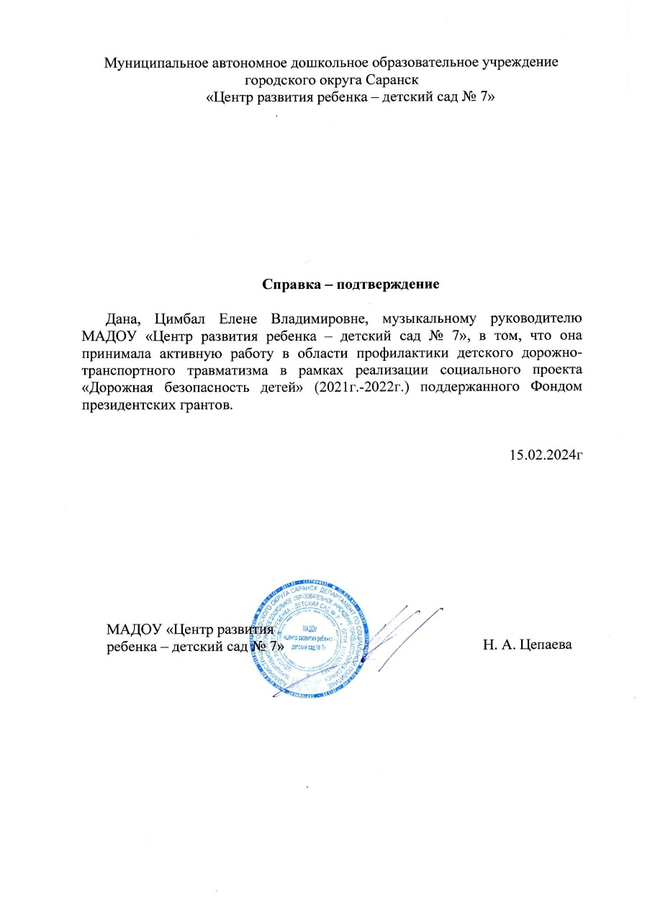
13. Награды и поощрения

Slide 19
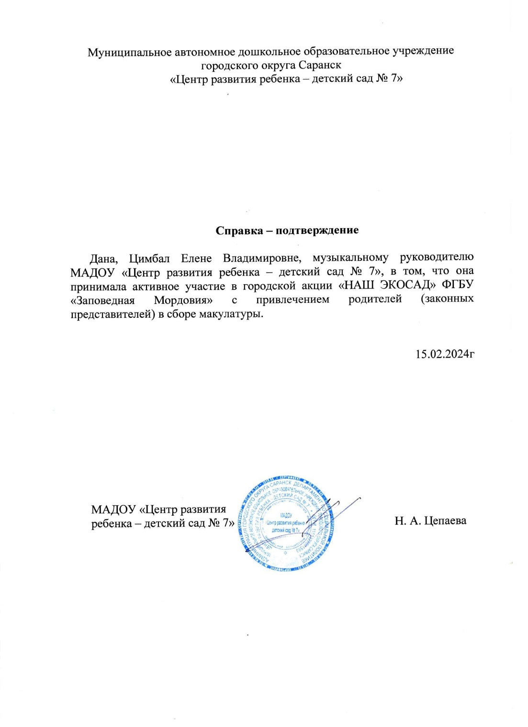

Slide 20
Спасибо за внимание!

